Slide 1
0902交通项目
统计分析——真的要放弃了
南外中加 周晓玥

Slide 2
汇报大纲
你们懂的

Slide 3
项目理解
开学前对身心的巨大折磨

Slide 4
技术学习
Xml.dom.minidom
同时，在残酷的现实中摸爬滚打这几天，一些小经验：
存个txt还必须要string类型
Np.array (df.values) & list
Try…except太重要了，不然程序运行一个小时了才碰到异常值报错真的能气死人
文件一定要close
中途键盘打断程序了之后一定要记得上一条
正则表达式筛一种情况还好，多几种情况筛出来一个tuple还得转换
耐心，耐心，耐心，不要在python彻底没救前放弃他

Slide 5
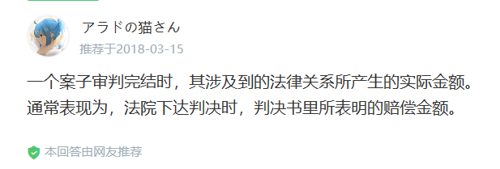
完成工作
优化金额数据（并不怎么成功）
取的是“结案标的总额”
方法问题
之前有文件没close
文件本身数据的错误（猝不及防）

Slide 6
完成工作
优化诉讼费数据（也不怎么成功）
没把原告被告分开（复杂度太高，hold不住）
各种乱七八糟情况的特判（try…except）
金额单位
小数点是中文半角符号
减半收费有时保留int有时是float
名字动不动换一个，金额有时候是一个值，有时候还要加
花了半个下午滤了一波数据，得到了大约50万条有效数据
结案标的总额<200万
诉讼费小于2万
0的数据删掉
Python挂了
昨天晚上想起来DataFrame自带的筛法，1s出结果。。。

Slide 7
完成工作
提取所有含有精神损失费的项目数据（依旧不怎么成功）
数据位置
<裁判分析过程>：正则表达式提取
<判决结果>
然而，目前只处理了：<判决金额>中的“精神伤害补助”
有时和其他金额加在一起出现小数，还有“7000元.8”这种智障数据读出来爆0
想到的解决办法
三个位置都处理，再对比取值，样本会多一部分（效率，大概需要换电脑了。。。）
错误数据直接删掉（样本容量40000多一点，删完更少）

Slide 8
下阶段计划
学校太美好了【不是】
短时间内不想看到python界面，不然忍不住砸电脑
保养保养电脑，估计命不久矣了
晚上开始跑程序早上看结果，完美！
平复一下暴躁的心情，，，
好的，继续

Slide 9
下阶段计划
有可能的话，按照省份来提数据
数据量小很多
稳定性高很多
研究“因子分析”
提出对于精神损失费影响条件的猜想
程序验证猜想

Slide 10
我的感受
Extracted.csv简直就是神仙！！！！！
Xml真的很可怕，，，理解隔壁组的辛酸
需要“神威太湖之光”的帮助
时间永远不够，一天运行不了几遍
发现问题及时keyboard interruption
备份啊备份

Slide 11
Thanks for Listening!
一人血书求两次汇报之间多放一点时间
大家还是有正常课业的，天天耗在代码面前真的会呆掉的

